Slide 1

ỦY BAN NHÂN DÂN THÀNH PHỐ THỦ ĐỨC
TRƯỜNG TIỂU HỌC BÌNH TRIỆU
THỰC TẬP SƯ PHẠM THÁNG 9
MÔN TOÁN
Giáo viên: Huỳnh Thị Hồng Vân

Slide 2



Lớp chúng ta đoàn kết

Slide 3

KHỞI
ĐỘNG

Slide 4

Chia đều 12 cái bánh cho 3 bạn. Hỏi 5 bạn sẽ được bao nhiêu cái bánh?

Slide 5

KHÁM
PHÁ

Slide 6

Bài toán: Chia đều 12 cái bánh cho 3 bạn. Hỏi có 24 cái bánh cùng loại thì chia được cho bao nhiêu bạn?
Hãy so sánh sự giống nhau giữa hai bài toán

Slide 7
Bài toán: Chia đều 12 cái bánh cho 3 bạn. Hỏi có 24 cái bánh cùng loại thì chia được cho bao nhiêu bạn?
K | W | L
Tìm số cái bánh của 1 bạn:
12 : 3 = 4 (cái bánh)
24 cái bánh chia được cho … bạn

Slide 8
Thứ Tư ngày 27 tháng 9 năm 2023
Toán
Bài 7: Bài toán liên quan đến rút về đơn vị
(tiếp theo) – Tiết 1

Slide 9
Bài toán: Chia đều 12 cái bánh cho 3 bạn. Hỏi có 24 cái bánh cùng loại thì chia được cho bao nhiêu bạn?
K | W | L
Tìm số cái bánh của 1 bạn:
12 : 3 = 4 (cái bánh)
24 cái bánh chia được cho … bạn
Thảo luận nhóm 6

Slide 10




Slide 12
Bài toán: Chia đều 12 cái bánh cho 3 bạn. Hỏi có 24 cái bánh cùng loại thì chia được cho bao nhiêu bạn?
K | W | L
………………………………………………………………………………………………………………
Tìm số cái bánh của 1 bạn:
12 : 3 = 4 (cái bánh)
24 cái bánh chia được cho … bạn

Slide 13
Bài toán: Chia đều 12 cái bánh cho 3 bạn. Hỏi có
24 cái bánh cùng loại thì chia được cho bao nhiêu bạn?
Tóm tắt:
Bài giải
Số cái bánh của mỗi bạn là:
12 : 3 = 4 (cái)
Số bạn được chia 24 cái bánh là:
24 : 4 = 6 (bạn)
Đáp số: 6 bạn
12 cái bánh: 3 bạn
.?. cái bánh: 1 bạn
24 cái bánh: ...bạn?

Slide 14

Bài toán liên quan đến RÚT VỀ ĐƠN VỊ thường được giải theo mấy bước?
Bài toán liên quan đến RÚT VỀ ĐƠN VỊ thường được giải theo 2 bước:
Bước 1: Rút về đơn vị
→ Tìm 1 bạn có bao nhiêu cái bánh?
Bước 2: Tìm kết quả bài toán
→ Tìm 24 cái bánh chia được cho bao nhiêu bạn?

Slide 15

THỰC
HÀNH

Slide 16


1
SỐ?
8 cái bánh: 2 hộp
?..cái bánh: 1 hộp
12 cái bánh: ? hộp
18 cái bánh: 3 hộp
?..cái bánh: 1 hộp
12 cái bánh: ? hộp
a/
b/
Ở mỗi câu, số cái bánh trong các hộp bằng nhau.

Slide 17
1
SỐ?
8 cái bánh : 2 hộp
?..cái bánh : 1 hộp
12 cái bánh: ? hộp
Số có bánh trong 1 hộp là:
8 : 2 = 4 (cái bánh)
a/
4
Số hộp để xếp 12 cái bánh là:
12 : 4 = 3 (hộp)
3

Slide 18
1
SỐ?
18 cái bánh : 3 hộp
?..cái bánh : 1 hộp
12 cái bánh: ? hộp
Số có bánh trong 1 hộp là:
18 : 3 = 6 (cái bánh)
b/
6
Số hộp để xếp 12 cái bánh là:
12 : 6 = 2 (hộp)
2

Slide 19
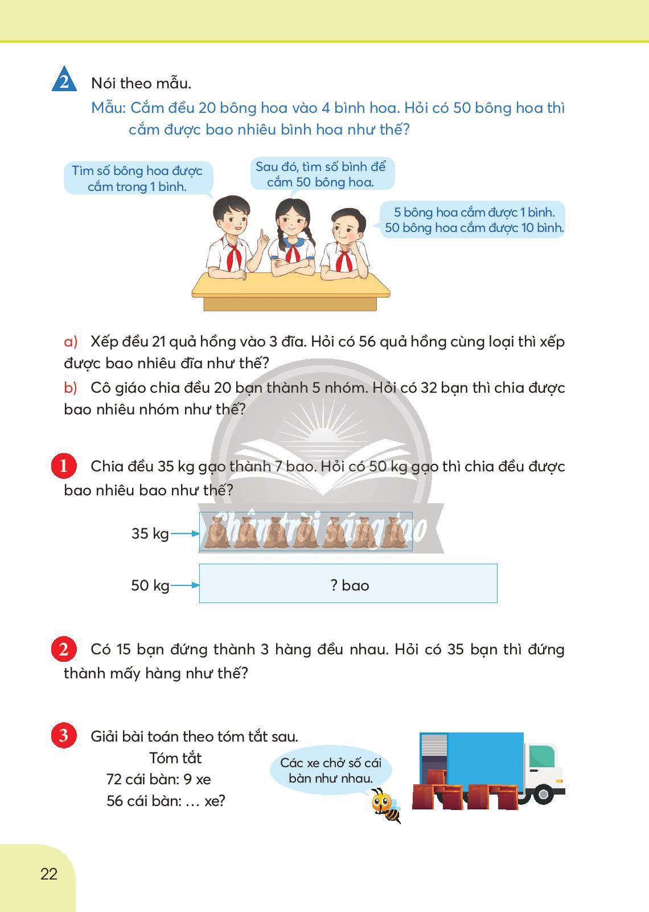
2
Nói theo mẫu:
Mẫu: Cắm đều 20 bông hoa vào 4 bình hoa. Hỏi có 50 bông hoa thì cắm được bao nhiêu bình hoa như thế?
a) Xếp đều 21 quả hồng vào 3 đĩa. Hỏi có 56 quả hồng cùng loại thì xếp được bao nhiêu đĩa như thế?
b) Cô giáo chia đều 20 bạn thành 5 nhóm. Hỏi có 32 bạn thì chia được bao nhiêu nhóm như thế?

Slide 20


2
Nói theo mẫu:
a) Xếp đều 21 quả hồng vào 3 đĩa. Hỏi có 56 quả hồng cùng loại thì xếp được bao nhiêu đĩa như thế?
Tìm số quả hồng được xếp trên 1 đĩa.
Sau đó tìm số đĩa để xếp 56 quả hồng.
7 quả hồng được xếp trên 1 đĩa.
56 quả hồng xếp được 8 đĩa.

Slide 21
2
Nói theo mẫu:
b) Cô giáo chia đều 20 bạn thành 5 nhóm. Hỏi có 32 bạn thì chia được bao nhiêu nhóm như thế?
Tìm số bạn trong 1 nhóm.
Sau đó tìm số nhóm chia được từ 32 bạn.
4 bạn chia được 1 nhóm.
32 bạn chia được 8 nhóm.

Slide 22
Bài toán liên quan đến RÚT VỀ ĐƠN VỊ thường được giải theo 2 bước:
Bài toán liên quan đến RÚT VỀ ĐƠN VỊ thường được giải theo mấy bước?
Bước 1: Rút về đơn vị
Bước 2: Tìm kết quả bài toán

Slide 23

DẶN DÒ
+ Làm bài vào Vở bài tập
+ Chuẩn bị bài tiếp theo

